Slide 1
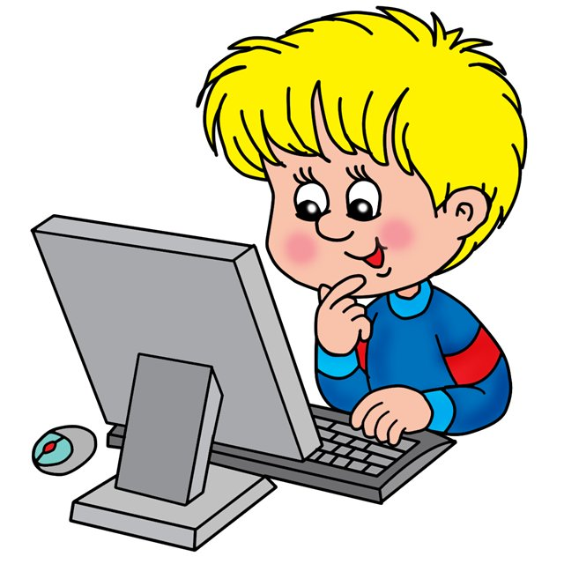
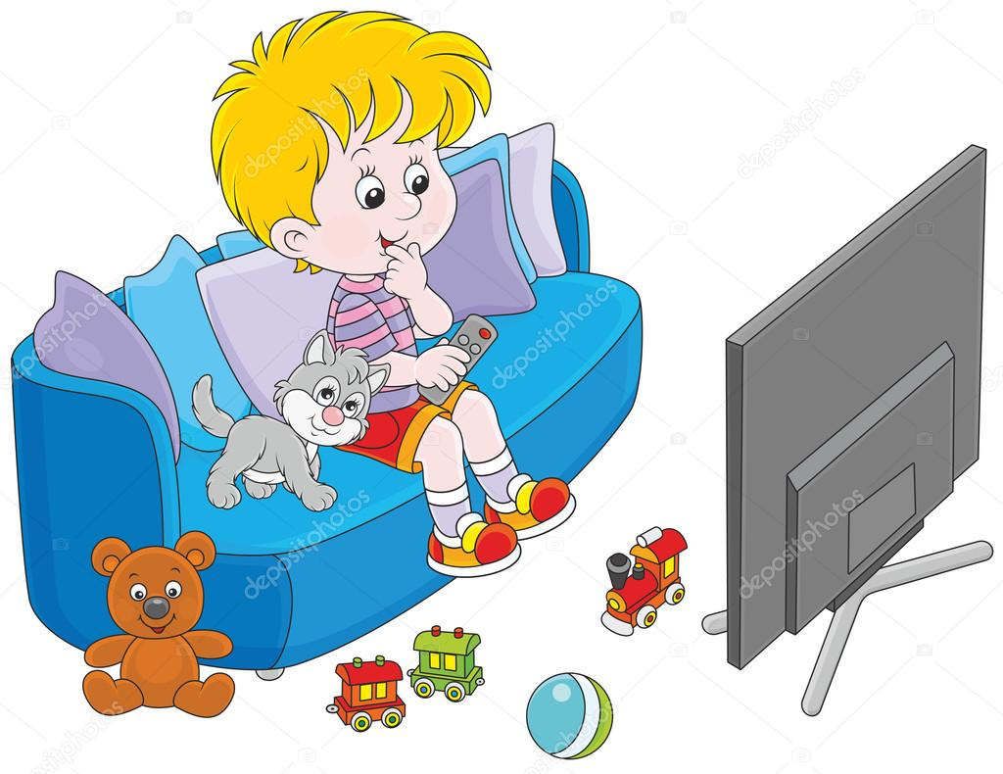
Консультация для родителей
«Телевизор и компьютер в жизни ребенка:
за и против»
Презентацию подготовила: воспитатель Лютенкова Е.А.

Slide 2
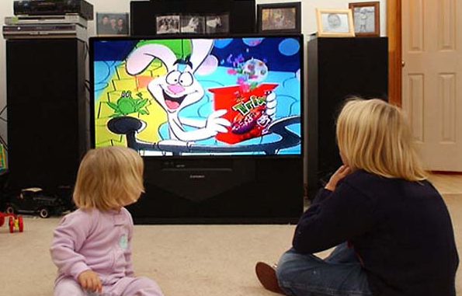
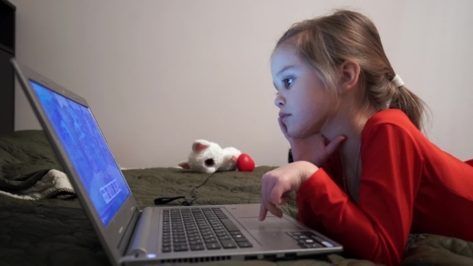
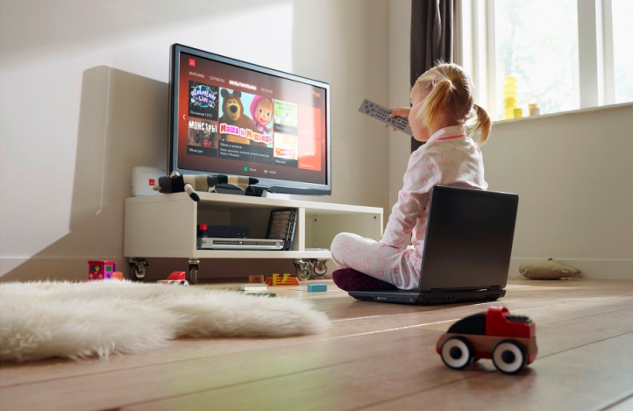
Современные дети очень много общаются с телевидением, видео и компьютером.
Они получает информацию преимущественно через видеоряд.
Во многих семьях телевизор, компьютер работают не выключаясь, создавая фон всем происходящим в доме событиям, становясь серьезными СОПЕРНИКАМИ родителям в деле воспитания детей.
В отдельных семьях, не задумываясь о последствиях, для детей не устанавливают никаких ограничений во времени в просмотре телевизионных и интернетовских передач.

Slide 3
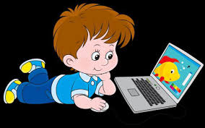
Компьютерные игры могут развить: скорость реакции мелкую моторику координацию скорость визуального распознавания образов внимание и память логику мышление в нестандартных ситуациях упорство и усидчивость познавательную мотивацию навык самостоятельного получения знаний

Slide 4
Безусловно, за экранной техникой наше будущее.
Компьютер – это действенный способ развития многих полезных умений, получения знаний и осознания собственного места в мире. Но компьютер - это не "волшебная палочка", которая за один час игры сделают ребенка сразу умным и развитым.
Как и любые занятия, компьютерные игры требуют времени, правильного применения, терпения и заботы со стороны взрослых.

Slide 5
Говоря о вреде длительного пребывания ребёнка у монитора, доктора и психологи упоминают о следующих факторах:
неправильная посадка за столом вызывает у детей нарушение осанки;
снижение двигательной активности приводит к увеличению веса;
даже работа с мышью влияет на еще не сформировавшуюся до конца кисть;
постоянно мерцающие пиксели экрана мешают сфокусироваться глазу и вызывает усталость глазных мышц;
компьютерные мониторы являются генераторами лучей сине-фиолетового спектра, которые негативно воздействуют на ткани глаз;
так называемый «синдром сухого глаза», возникающий при долгой работе за компьютером. мерцание монитора способствует ухудшению зрения;
опасна чрезмерная сухость воздуха, неизбежно возникающая в помещении, где долгое время работает компьютер, повышенная температура и увеличенное содержание углекислого газа;
Это влияет на работоспособность ребенка, состояние его дыхательной системы и глаз.

Slide 6
У совсем маленьких детей затрудняется формирование различения реального и виртуальных миров
у детей, остро ощущающих недостаток внимания со стороны родителей, неуравновешенных, легковозбудимых, часто возникает компьютерная зависимость;
очень быстро у таких детей наступает нервное истощение, перенапряжение, которые с очень большим трудом преодолеваются;
«неправильные» компьютерные игры влекут за собой появление агрессивного поведения у детей, повышают их нервозность, раздражительность, неуправляемость;
Такие дети плохо засыпают и неспокойно проводят ночь, не отдыхая в итоге, как следует.
Психологи убеждены, что ни один компьютер не может и не должен заменить живое общение, которое чрезвычайно важно для детей, особенно младшего возраста.

Slide 7
Основные причины компьютерной зависимости
Отсутствие или недостаточное внимание родителей Мало общения с ровесниками Застенчивость и различные комплексы Нежелание или трудность в общении Неуверенность в себе и своих возможностях Особенности воспитания, вседозволенность Стремление подражать старшим детям и подросткам

Slide 8
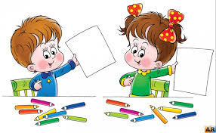
Что делать родителям, если ребенок не может без компьютера?
Первый шаг к успеху начинается с контроля над действиями ребенка. Нельзя думать, что рано или поздно ребенок сам откажется от компьютерных игр. Во избежание конфликтных ситуаций время игр должно быть заранее согласовано с ребенком. А поскольку он начнет выпрашивать дополнительное время для игр, то этим соглашением можно оперировать. Выбирая игры, надо учитывать соответствие с возрастом. А когда время игрового сеанса заканчивается, ребенок не должен сидеть без дела. Самая большая ошибка родителей, предлагать некую награду в виде игр за компьютером, за выполнение какого-нибудь поручения.

Slide 9
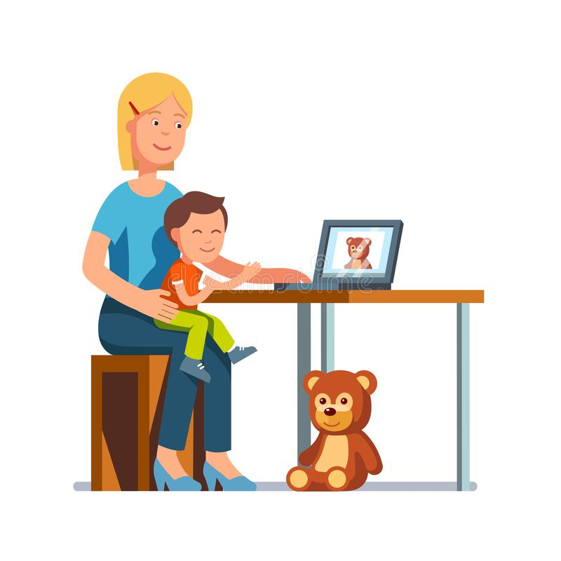
Безопасная работа за компьютером.
Знакомить детей с компьютером следует не раньше трёх- четырёхлетнего возраста. Спокойному, уравновешенному малышу могут подойти почти все игры, предназначенные для самых маленьких детей. Для впечатлительного, нервного малыша необходимы спокойные, логические игры. Для таких детей самыми неподходящими будут игры с быстро двигающимися предметами, мелкими деталями, требующие повышенной сосредоточенности, способные вызвать нервное истощение. Следует заранее предупредить малыша о том, сколько времени он будет проводить за монитором. На это время отложите все свои дела и присядьте рядом с малышом! При этом Вам проще будет отклонить уговоры ребёнка поиграть ещё.

Slide 10
Как защитить детей от вредных мультипликационных фильмов
Необходимо хорошо знать содержание анимационных произведений, которые смотрит ребёнок. Нужно постараться, чтобы малыш не видел сцен насилия, не слышал вульгарного юмора, нецензурных высказываний.
Даже самый вредный мультфильм не отразится на психике ребёнка, если он будет смотреть его вместе с родителями, комментирующими происходящее на экране. Родительская оценка поможет дошкольнику лучше понять, где в сказке выдумка, а где – отражение жизни.
Мама может предложить своему малышу смотреть не вредные мультфильмы, а поучительные. Совсем маленькому ребёнку, например, будет интересно и полезно посмотреть такие шедевры советской мультипликации, как «Трое из Простоквашино», «Ну, погоди!», «38 попугаев», «Поросёнок Фунтик», «Мама для мамонтёнка», «Чебурашка». Есть хорошие, поучительные мультфильмы и среди современных: «Лунтик», «Уроки тётушки Совы», «Фиксики», «Барбоскины» и др.

Slide 11
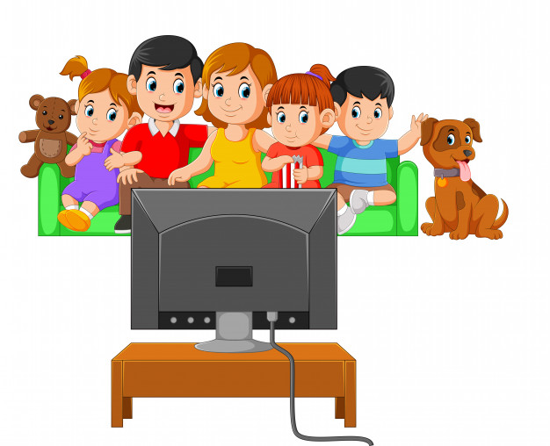
Научитесь сами правильно относиться к экрану! Важно целевое использование техники и времени. Главным источником информации для маленького ребенка должны быть РОДИТЕЛИ!

Slide 12
Спасибо за внимание!

